Slide 1
Магнітні властивості речовин
Мірзоян Роман 202н.в.

Slide 2
По своїм магнітним властивостям усі речовини можна розділити на слабомагнітні і сильно магнітні. До слабомагнітних речовин відносять парамагнетики і діамагнетики, до сильно магнітних – феромагнетики, антиферомагнетики і феромагнетики.

Slide 3
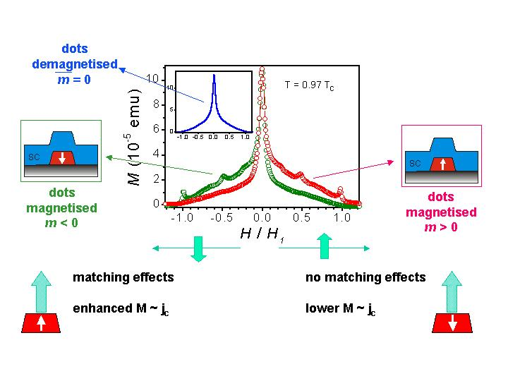
Магнітні властивості квантових точок у надпровідниках

Slide 4
Пара- і діа- магнетики, коли у відсутності зовнішнього магнітного поля вони не намагнічені, і характеризуються однозначною залежністю між вектором намагнічування і напруженістю статичного магнітного поля . І – середній магнітний момент одиниці об’єму магнетика, створюваного молекулярними струмами.

Slide 5
, n – середнє число молекул в одиниці об’єму, - середній магнітний момент однієї молекули. В слабих полях ця залежність лінійна: . для пара- χ>0 діа- χ<0.

Slide 6
Феромагнетиками називають тверді тіла, які можуть мати спонтанну намагніченість, тобто намагнічені вже у відсутності магнітного поля. У цьому відношенні вони аналогічні сегнетоелектрикам. Перехідні метали: залізо, кобальт, нікель та їх сплави.

Slide 7
Феромагнетики

Slide 8
Характерною особливістю феромагнетиків є складна нелінійна залежність між та , або між та

Slide 9
Феромагнітна рідина

Slide 10
Друга особливість феромагнетиків – магнітний гістерезис В(Н). Для кожного феромагнетика існує певна Т≡Т_{к}, яка називається температурою Кюрі, при переході через яку у речовині феромагнетика відбувається фазовий перехід (другого роду). Нижче точки Кюрі магнетик зберігає феромагнітні властивості, вище цієї точки стає парамагнетиком.

Slide 11
Феромагнетики

Slide 12
Діамагнетизм
Діамагнетизм спостерігається у таких речовинах, атоми яких у відсутності магнітного поля не мають магнітного моменту. Якщо магнітне поле відсутнє, то на електрон в атомі діють сили тільки із сторони атомного ядра та інших електронів.

Slide 13
Діамагнетизм

Slide 14
У постійному магнітному полі до цих сил додається сила , де - швидкість електрона. Внаслідок цього. Через те, що магнітне поле роботи не здійснює, при наявності зовнішнього постійного магнітного поля внутрішній рух електронів атома не змінюється, але атом в цілому отримує додаткове обертання з кутовою швидкістю:
.

Slide 15
З’явлення діамагнетизму

Slide 16
Це теорема Лармора, а Ω - ларморовська частота.
Кутова швидкість ларморовського обертання електронів співпадає по напрямку з вектором . Через те, що заряд електрона від’ємний, то магнітний момент, пов’язаний з цим обертанням, направлений проти поля . В результаті здійснюється намагнічування середовища , направлене також проти поля . Це і є діамагнетизм.

Slide 17
Явище відштовхування діамагнетика

Slide 18
Парамагнетизм
Атоми парамагнетика мають ненульовий магнітний момент ще у відсутності магнітного поля. У відсутності поля моменти орієнтовані хаотично. У магнітному полі магнітні моменти атомі орієнтуються переважно у напрямку поля.

Slide 19
Діамагнетизм і парамагнетизм

Slide 20
У конденсованій речовині (парамагнетику) магнітне поле тільки підтримує, а не створює намагніченість. Намагніченість створюється і встановлюється в результаті зіткнень атомів між собою.

Slide 21
Парамагнетизм

Slide 22
Магнітне поле – складова частина, „електромагнітного поля”, що є окремим видом матерії. Особливість магнітного поля проявляється в його механічному діянні лише на рухомі електричні заряди або на тіла, які мають магнітний момент, незалежно від того, рухаються вони чи ні. Джерелами магнітного поля є рухомі електричні заряди, наприклад, струм у провідниках.

Slide 23
Парамагнетизм

Slide 24
Магнітне поле пов’язане з електричним полем. Цей зв’язок проявляється в тому, що при зміні одного з них виникає друге. Магнітне поле, що існують навколо магнічених тіл, в тому числі й магнітів, спричиняються рухом електричних частинок, з яких складаються тіла (електронів, нуклонів). Основними характеристиками магнітного поля є вектор напруженості Н в заданій точці поля (у вакуумі) та вектор магнітної індукції В (при наявності середовища).

Slide 25
Магнітне поле Землі

Slide 26
Ці величини є силовими характеристиками діяння магнітного поля на певні магнітики або на контури з електричним струмом. Напруженість магнітного поля обчислюють в ерстедах (в СГСМ системні одиниці) і в („ампер на метр”) в МКСА системі одиниць). Напрям вектора Н магнітного поля, створюваного електричним струмом у провіднику або контурі, можна визначити за правилом гвинта.

Slide 27
Для наочної характеристики магнітного поля запроваджено поняття про лінії напруженості магнітного поля або лінії магнітної індукції, що є кривими лініями, дотичні до яких в кожній точці збігаються відповідно з напрямами векторів Н або В. самі ж величини цих векторів виражають густиною ліній напруженості чи індукції, тобто кількістю відповідних ліній, які перетинають перпендикулярну до них площину в 1 см² або в 1 м². Основним законом магнітних явищ вважають Біо-Савара закон.

Slide 28
Планетарне магнітне поле

Slide 29
Магнітний запис
Запис магнітний — спосіб запису електричних сигналів на шарі оксиду заліза чи іншому магнітному матеріалі, нанесеному на немагнітну основу: тонку пластикову стрічку, алюміній, скло та ін..

Slide 30
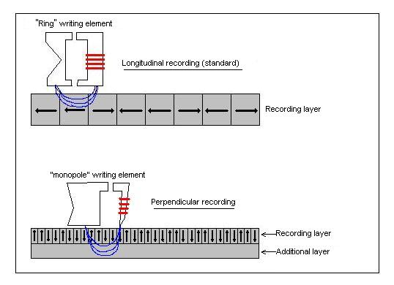
Магнітний запис

Slide 31
Принцип запису і відтворення
При запису електричний сигнал від джерела сигналу подається на електромагнітну головку, яка намагнічує магнітне покриття носія відповідно до частоти й амплітуди підведеного сигналу. Імпульси можуть бути звуковими (звукозапис), візуальними (відеозапис) або нести цифрову інформацію (для комп'ютера).

Slide 32
Принцип магнітного запису

Slide 33
При відтворенні носій пропускається через ту ж або іншу головку і остаточна намагніченість магнітного шару носія індукує в головці електричний сигнал, який далі підсилюються.
При запису аналогових сигналів різної частоти (аудіо- або відео- сигналів) сигнал при запису та зчитуванні зазнає підлягає спотворенню, яке покликане компенсувати нерівномірність амплітудно-частотної характеристики тракту передачі сигналу та носія.

Slide 34
Історія та сучасний стан
Роком народження магнітного запису вважається 1898 рік, коли датський фізик Вальдемар Поульсен вперше здійснив магнітний запис звуку на стальну дротину. Свій винахід В. Паульсен назвав телеграфоном через те, що пристрій був призначений для роботи разом з телефоном для виконання функцій, схожих до функцій сучасного автовідповідача.

Slide 35
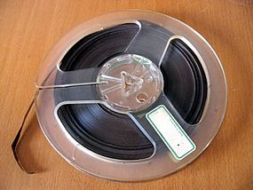
Магнітна стрічка побутового магнітофону

Slide 36
В 1956 році фірма IBM використала магнітний запис для обчислювальної техніки — створила пристрій на жорсткому магнітному диску (ЖМД) ємністю 5 Мегабайт. Вага цього пристрою — 1 тонна, вартість — 50 тис. доларів. До речі: якщо вартість 1 Мбайта на першому ЖМД становила 10 тис. доларів, то сучасні ЖМД характеризує вартість 1 Мбайта в 0.04 долара.

Slide 37
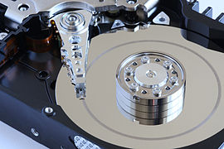
Жорсткий диск із слідом від падіння головки

Slide 38
Етап, який переживає магнітний запис сьогодні, пов'язаний із застосуванням для відтворення замість магнітних головок (МГ) індукційного типу магнітних головок, робота яких заснована на використанні магніторезистивного (МР) та гігантського магніторезистивного (ГМР) ефектів. МР-ефект спостерігається в багатьох матеріалах і пов'язаний з тим, що електричний опір зразка з такого матеріалу змінюється при розміщенні його в зовнішньому магнітному полі. Такі зразки використовують як датчики магнітного поля і, зокрема, для відтворення інформації з магнітного носія. В останньому випадку кажуть про МГ магніторезистивного типу.

Slide 39
Використання ГМР-ефекту в МГ дозволило досягти рекордного показника щільності запису на ЖМД: 1 Гігабіт на кв. дюйм (155 Мбіт на кв. см) в 1996 році та 4 Гбіт на кв. дюйм в 1999 році. Того ж року фірма IBM випустила на ринок ЖМД типу Вінчестер, в яких за рахунок МГ з ГМР-ефектом вдалось отримати ємність 25 Гбайт. Інформація зберігалася на 5 пластинах, середній час пошуку становив 9 мсек. В умовах лабораторії вдалося отримати щільність запису навіть 10 Гбіт на кв. дюйм, біля 2004 року щільність запису була доведена до 40 Гбіт на кв. дюйм. Це означає, що ємність ЖМД досягла 1000 Гбайт (1 Терабайт).

Slide 40
Дякую за увагу

